Slide 1
ВЫПУСКНАЯ КВАЛИФИКАЦИОННАЯ РАБОТА (бакалаврская работа) «Организация агроусадьбы на территории Костромской области» по направлению 43.03.02 «Туризм»
 | МИНИСТЕРСТВО СЕЛЬСКОГО ХОЗЯЙСТВА РОССИЙСКОЙ ФЕДЕРАЦИИ Федеральное государственное БЮДЖЕТНОЕ образовательное учреждение высшего образования российский государственный аграрный университет – МСха имени К.А. Тимирязева (ФГБОУ ВО ргау - МСХА имени К.А. Тимирязева)
Гуманитарно-педагогический факультет
Кафедра государственного и муниципального управления
Автор работы:
студентка 4 курса Звездкина Ксения Сергеевна
Руководитель работы:
К.э.н., доцент Исмаилова Аида Замировна
Москва, 2020 год

Slide 2
Актуальность
В настоящий момент развитие сельского туризма в России вступило в активную фазу: систематизируются знания, оттачиваются формулировки, растет интерес к обучению. Органы государственной власти запускают разработку стратегий развития сельского туризма, в некоторых регионах приступили к их реализации.

Slide 3
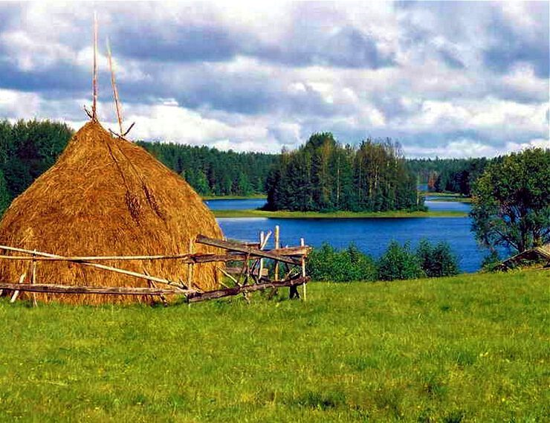
Цель, объект и предмет работы
Целью работы является анализ факторов, влияющих на организацию агроусадьбы в Костромской области.
Объектом исследования является аграрный туризм в Костромской области
Предметом исследования данной работы является гостевые дома в сельском туризме Костромской области

Slide 4
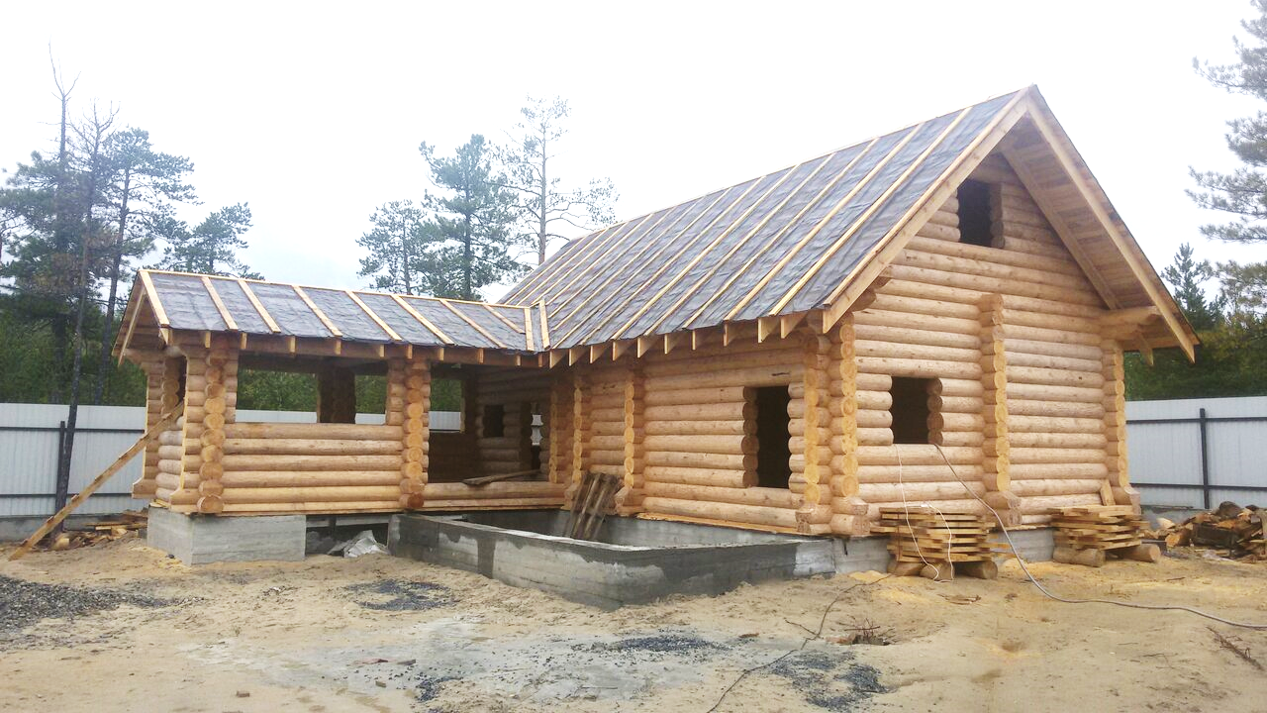
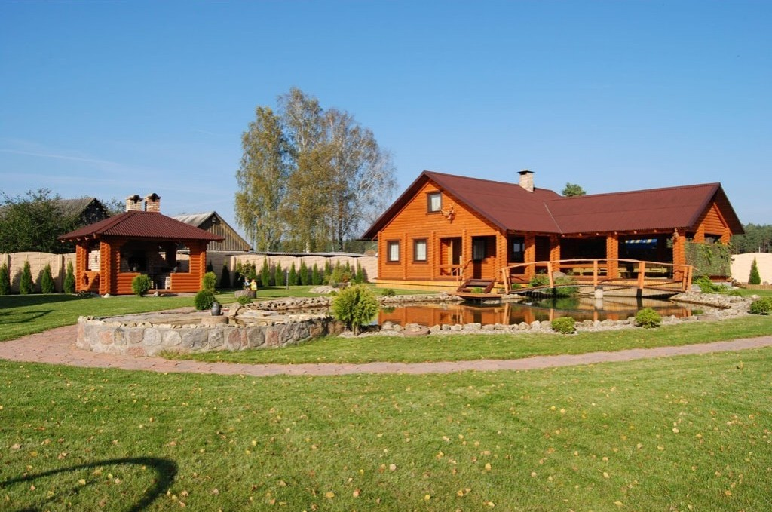
Задачи работы и методы исследования

Slide 5
Структура выпускной квалификационной работы
Введение
Глава 1 Организационные аспекты создания агроусадьбы
Глава 2 Анализ рынка аграрного туризма в Костромской области
Глава 3 Разработка проекта организации агроусадьбы на территории Костромской области
Заключение
Библиографический список

Slide 6
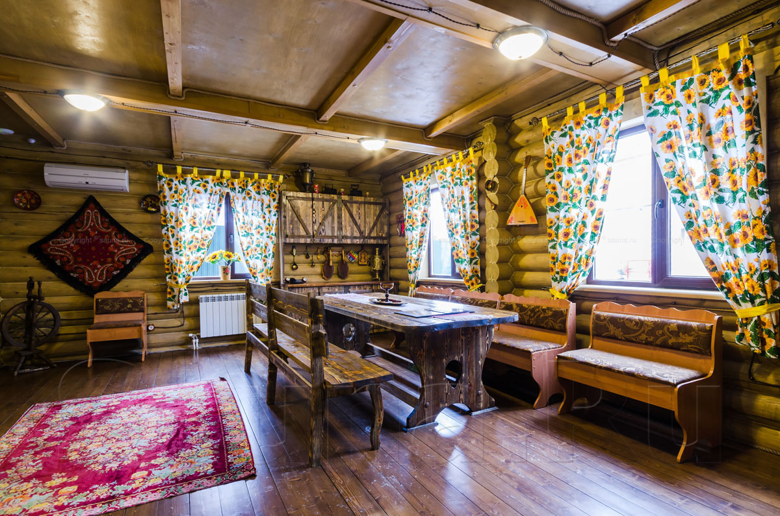
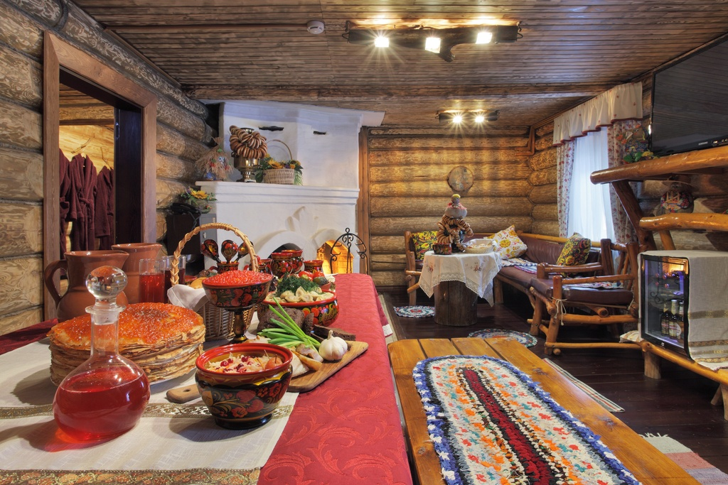
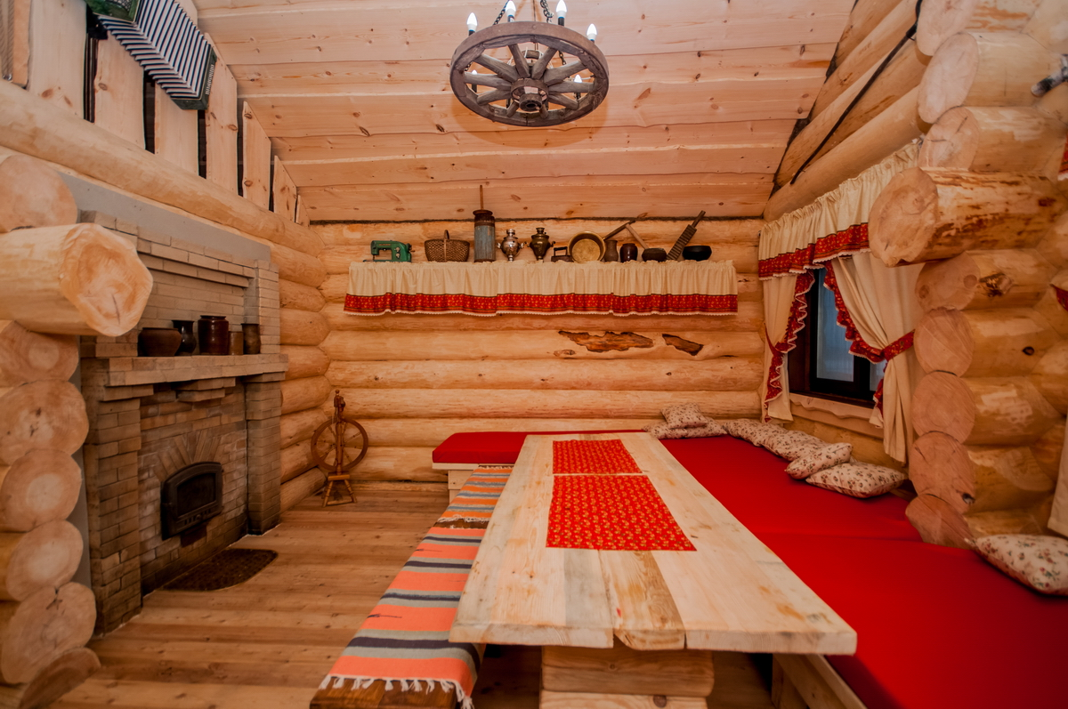
Характеристика исследуемого объекта

Slide 7
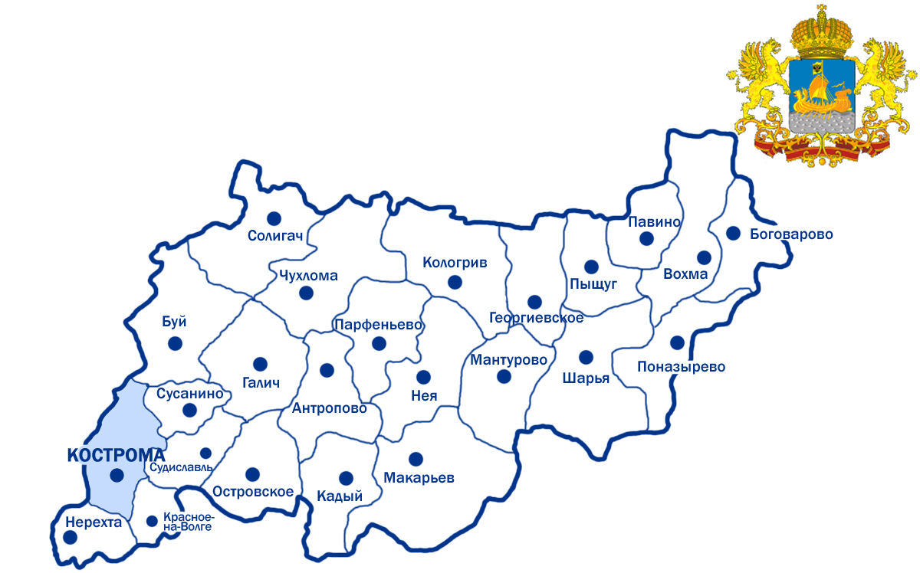
Описание выпускной квалификационной работы

Slide 8
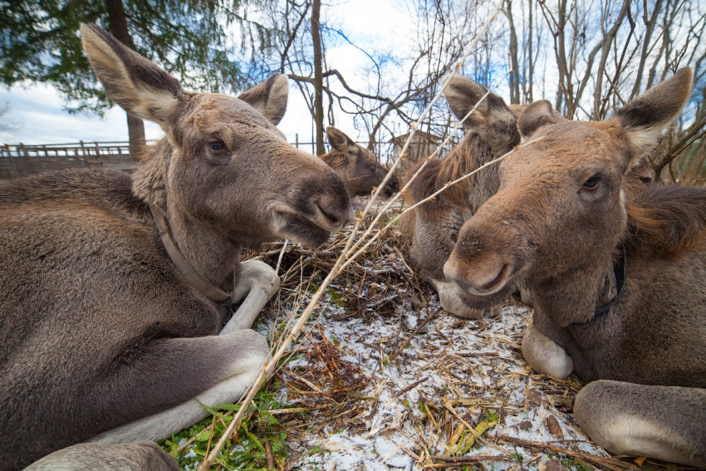
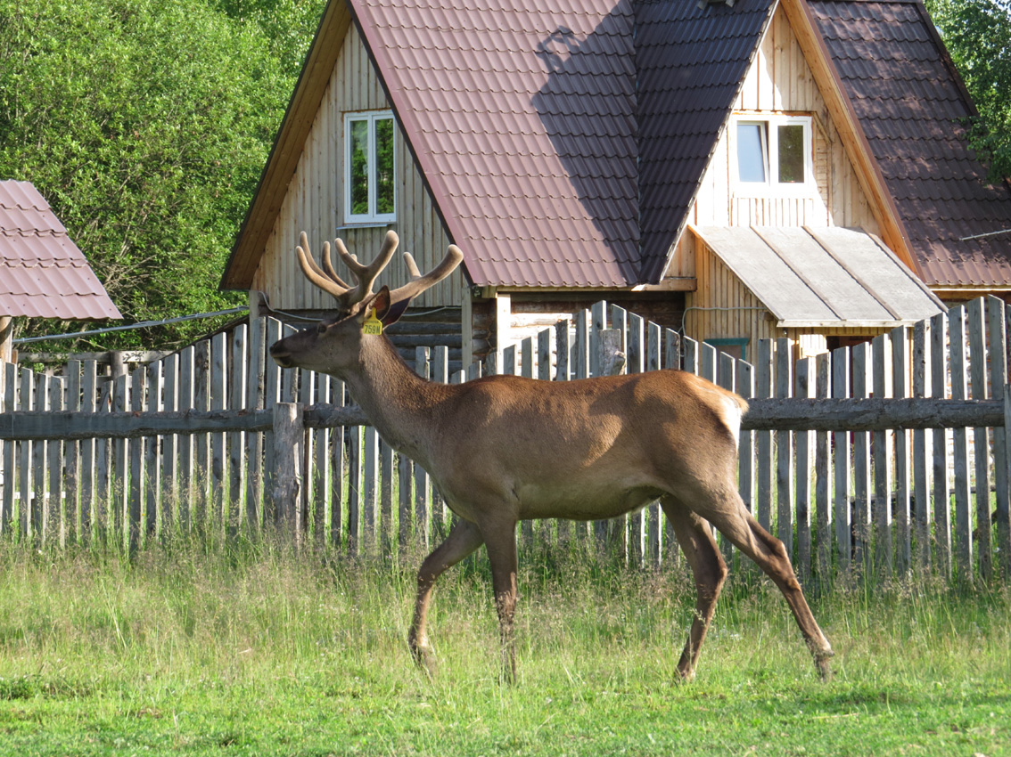

Slide 9
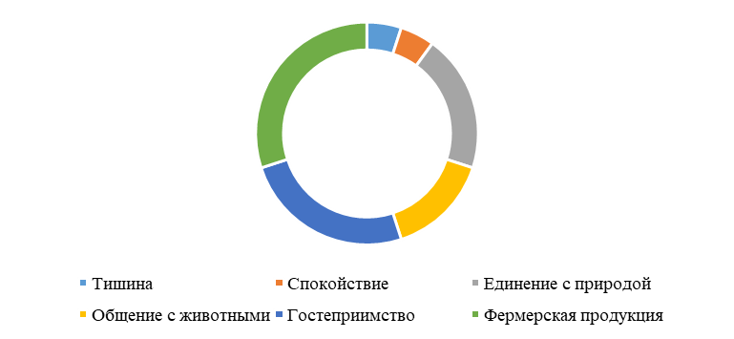
Опрос респондентов об осведомленности сельского туризма.
В опросе приняли участие 50 человек, большинство из которых проживает в городе.
Информированность населения
Положительные аспекты

Slide 10
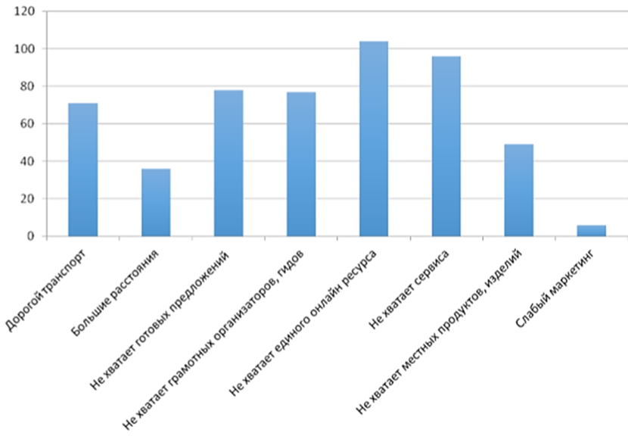
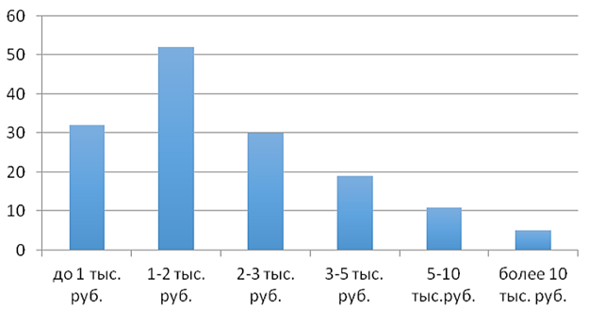
Отрицательные аспекты
Среднее количество расходов на чел.

Slide 11
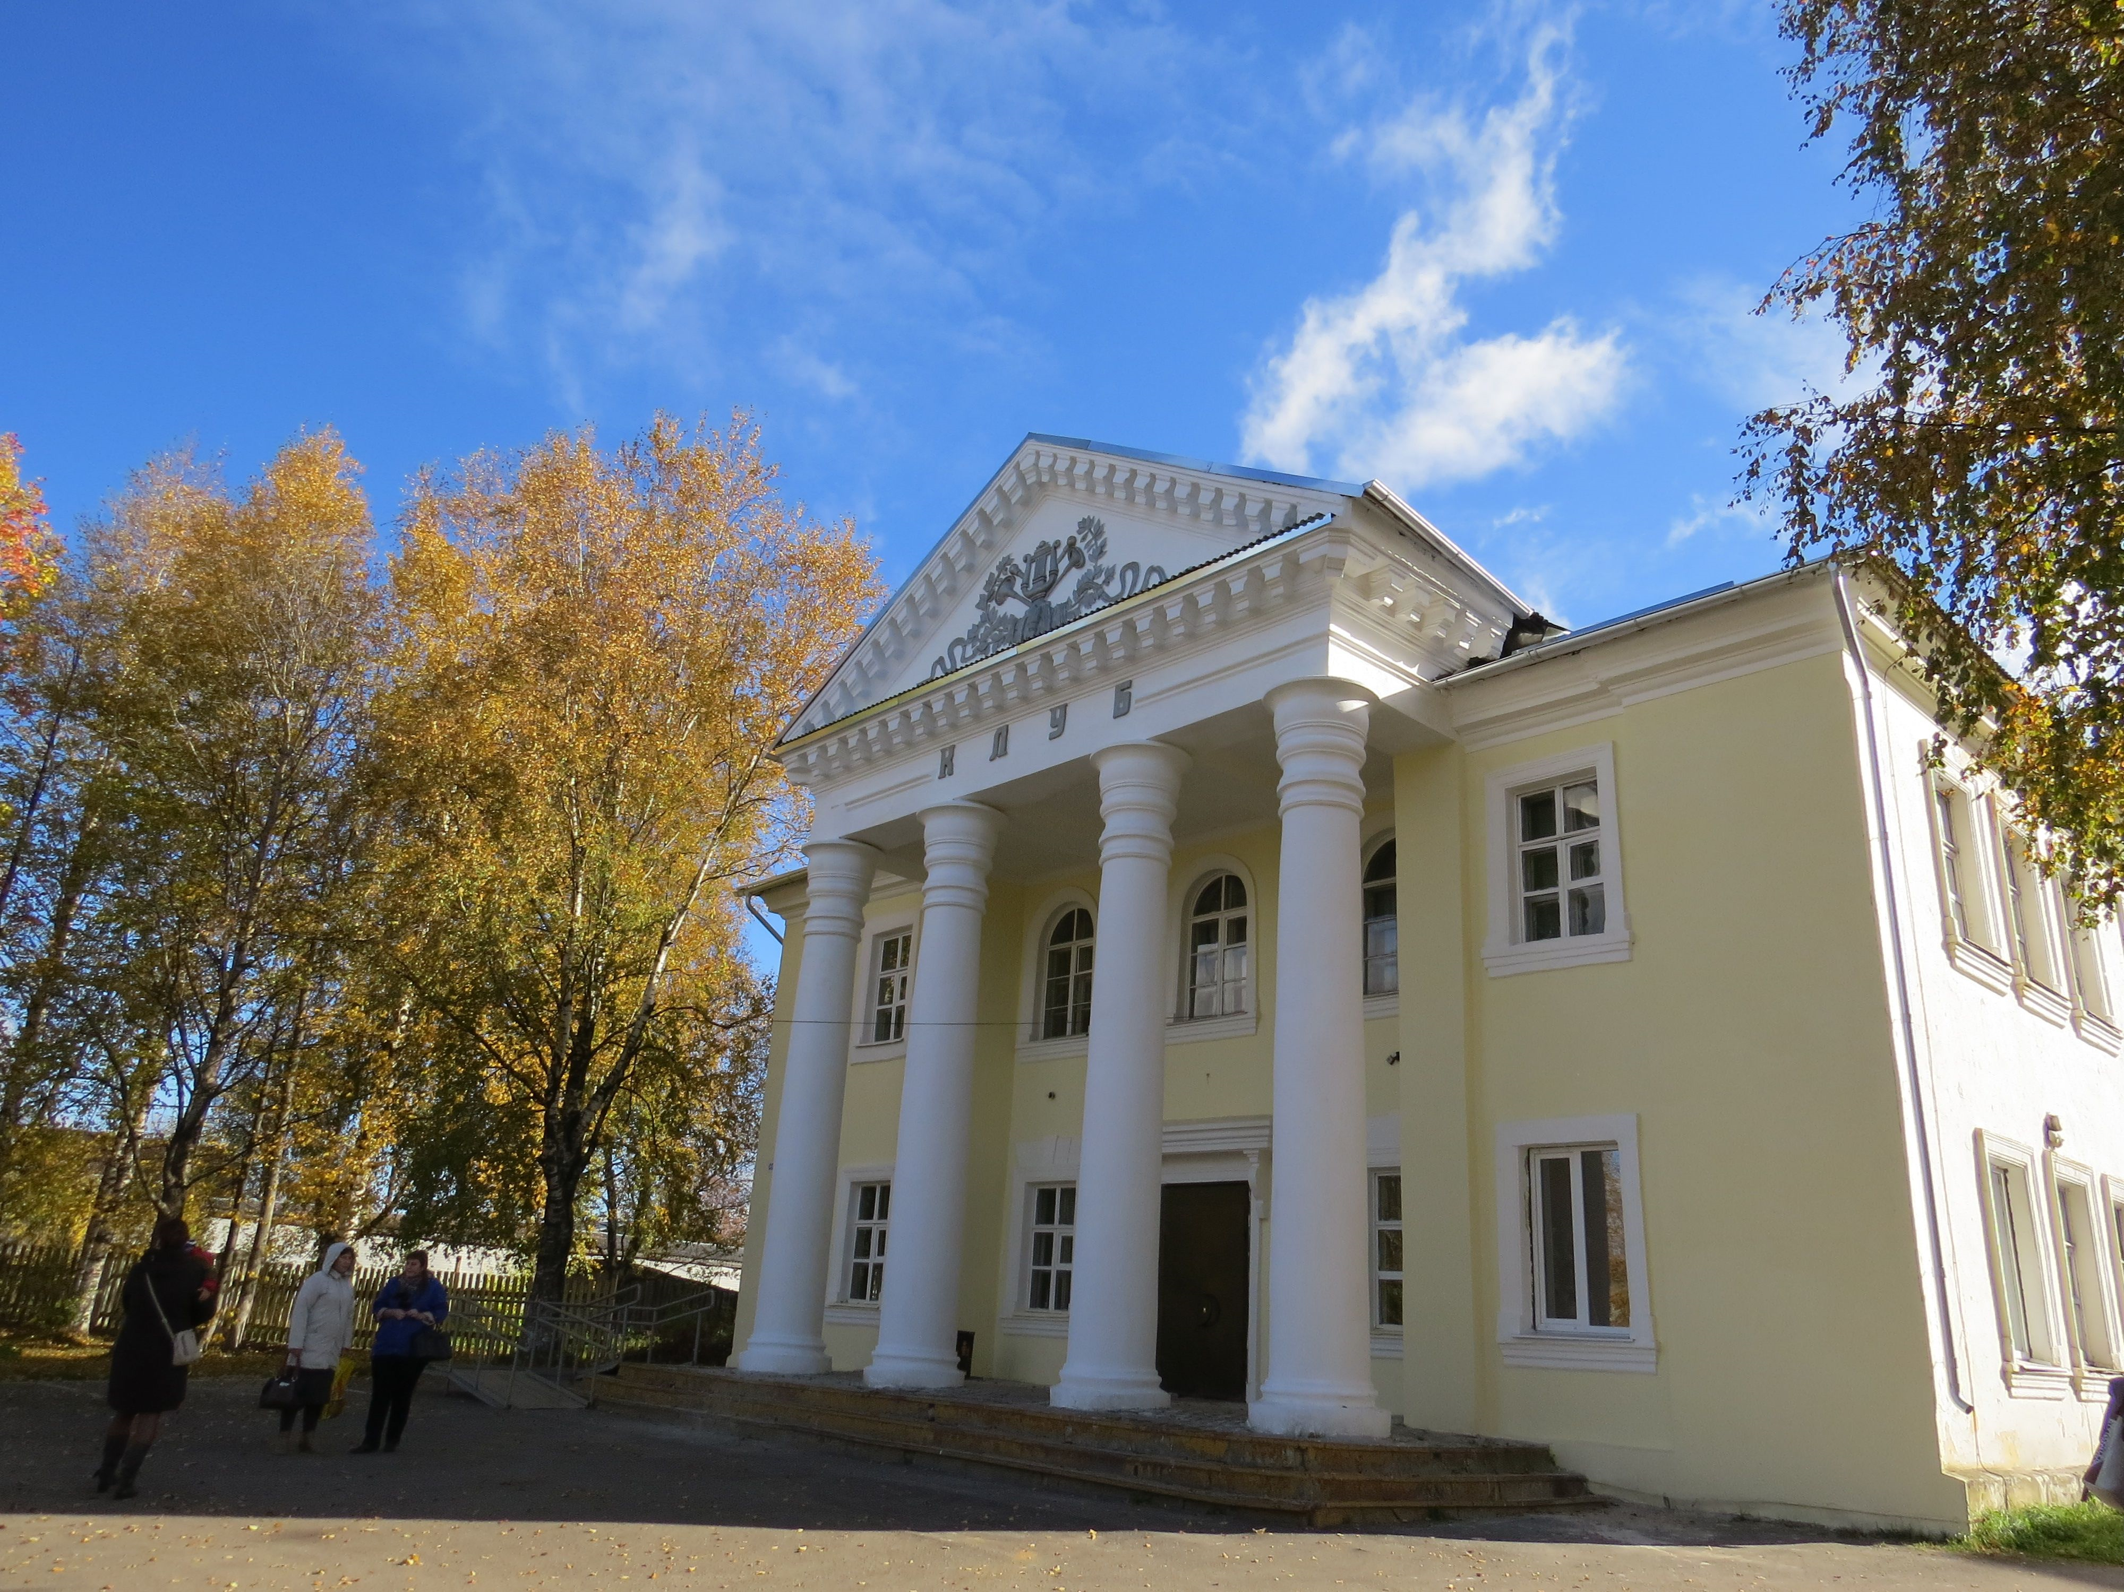
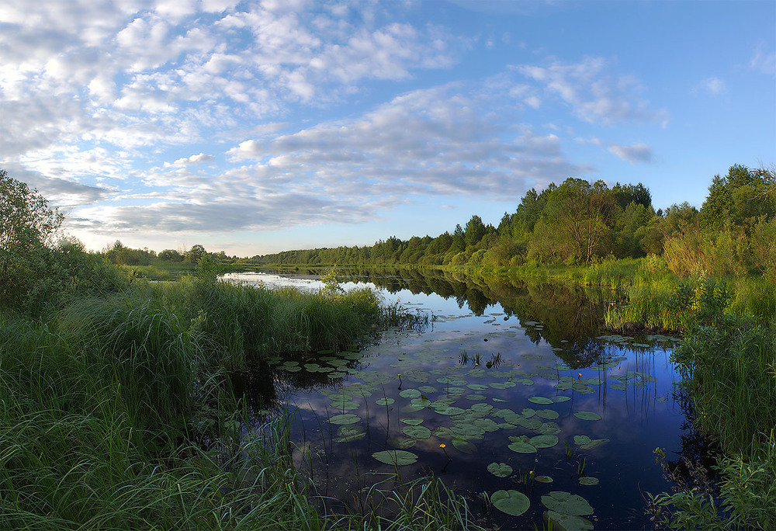
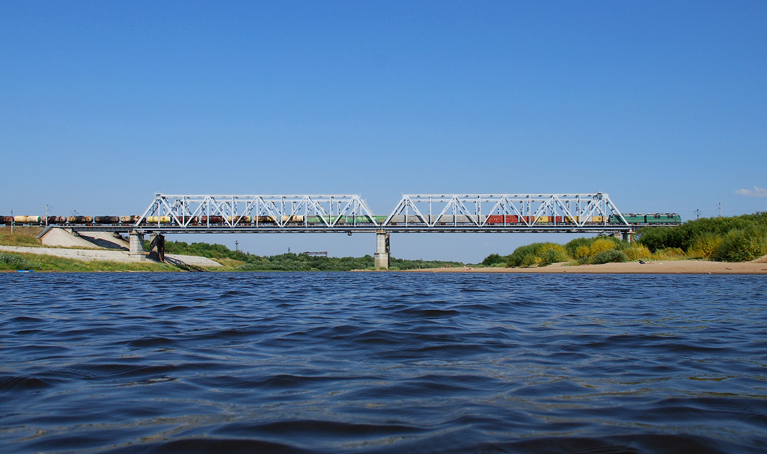

Slide 12
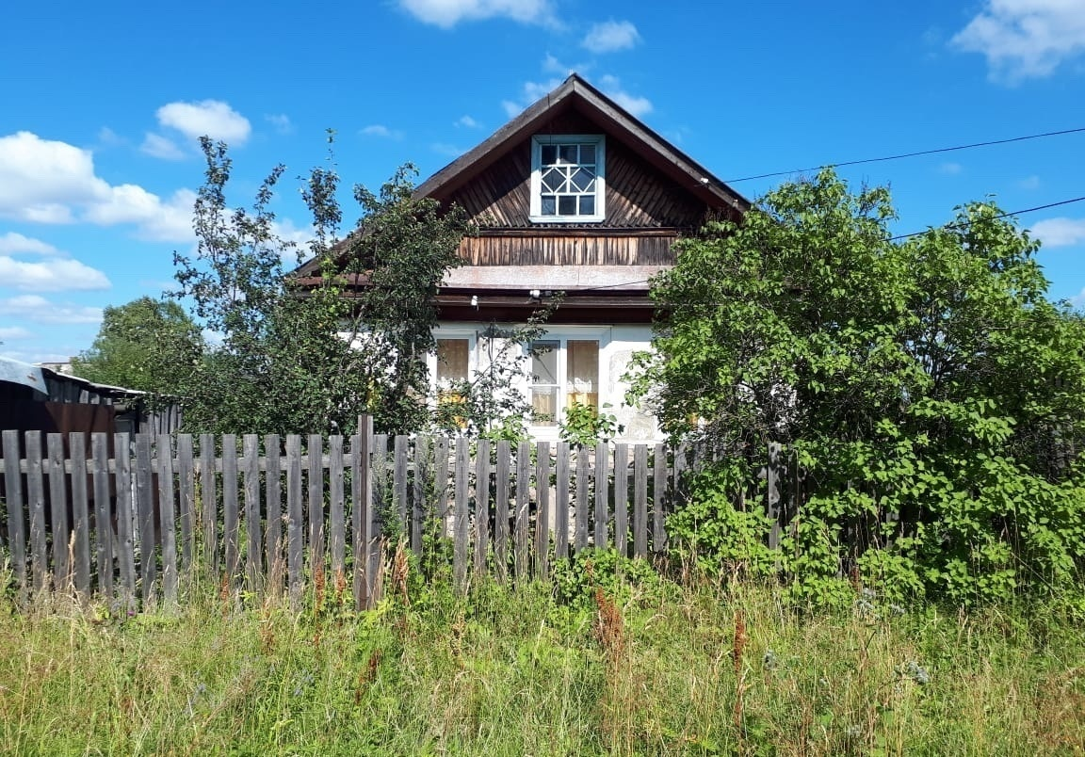
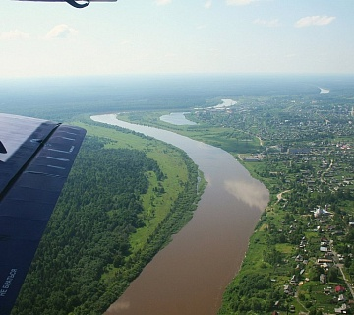
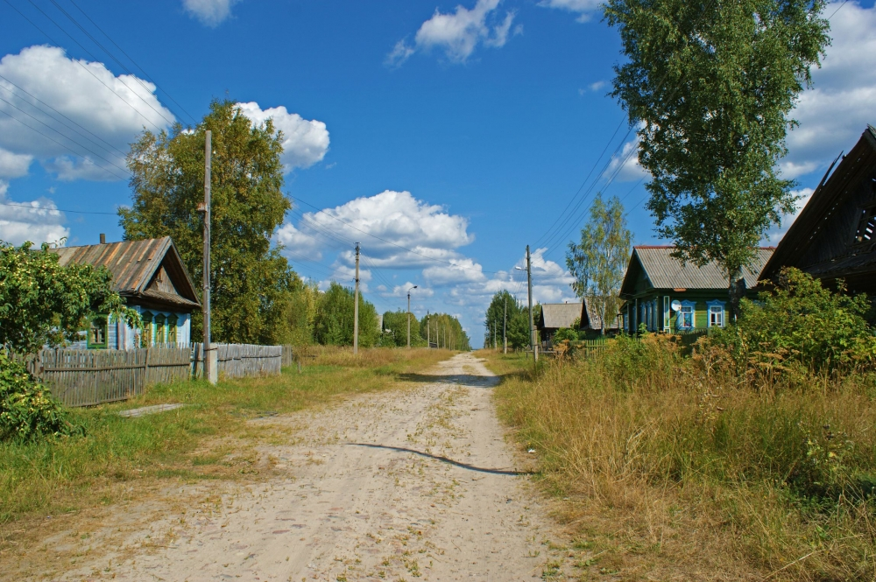

Slide 13
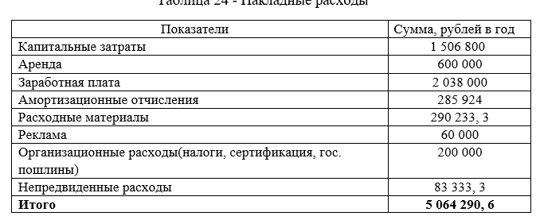
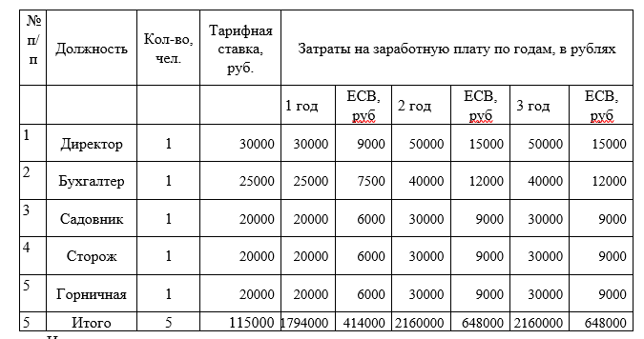
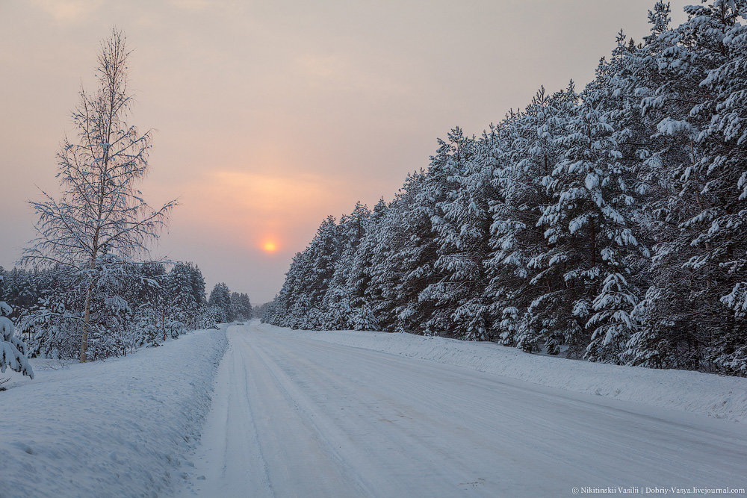
Численность персонала и уровень затрат на заработную плату
Накладные расходы

Slide 14
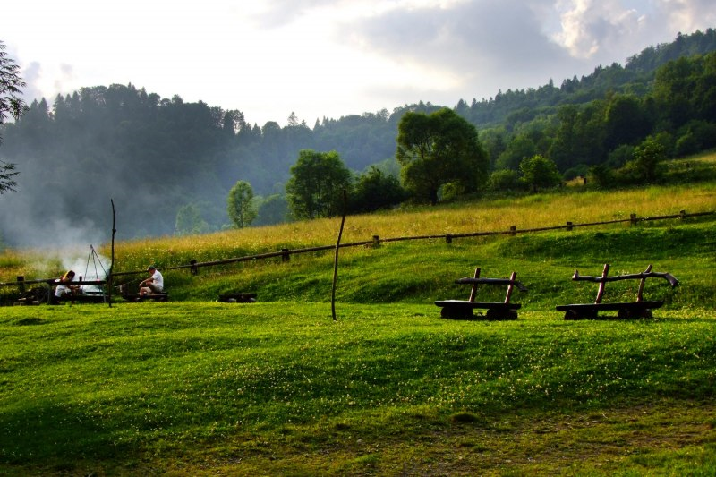
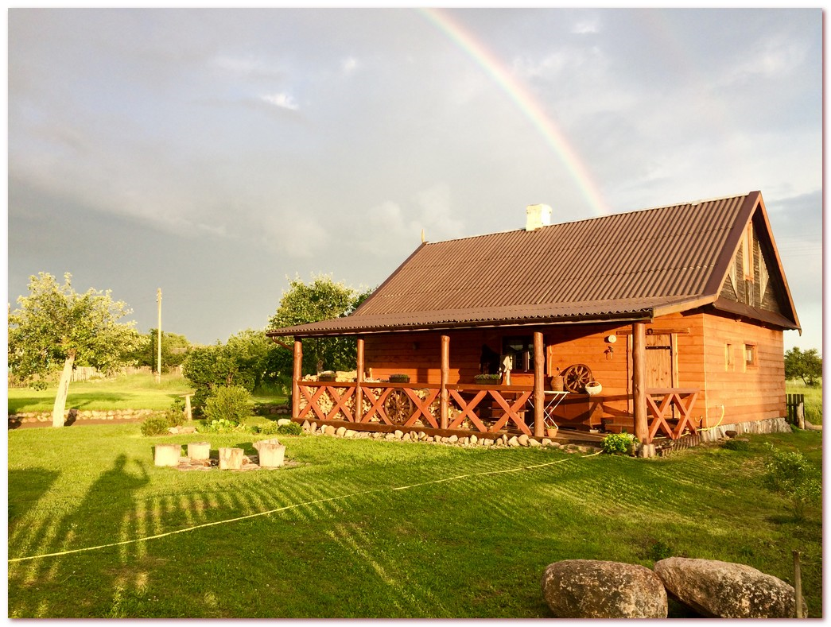
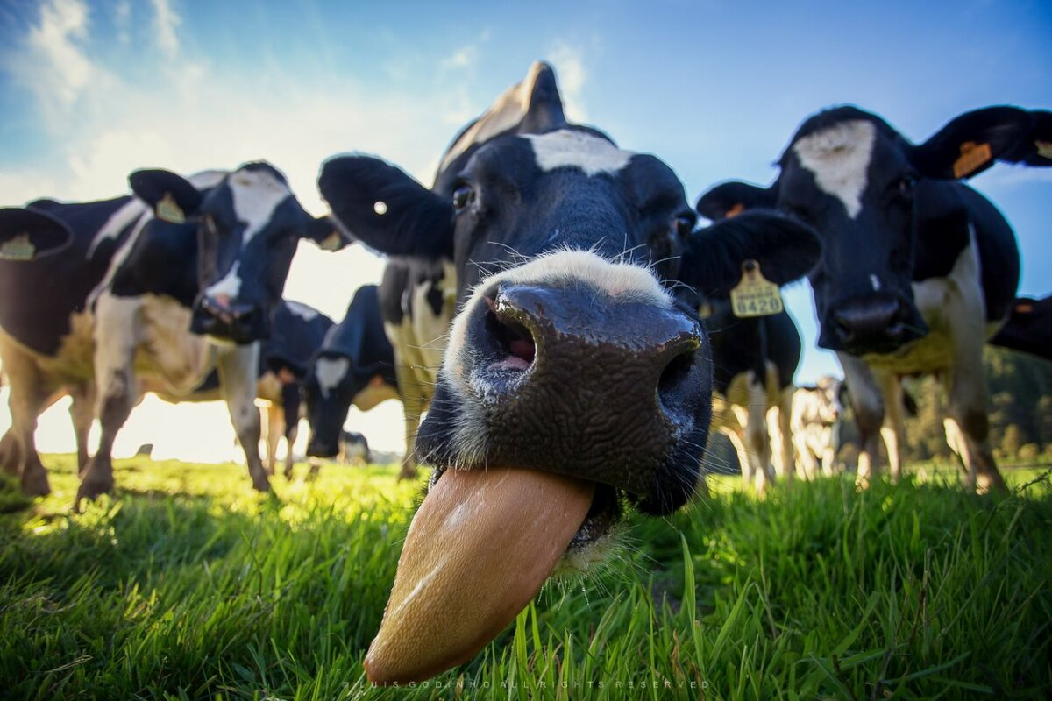

Slide 15
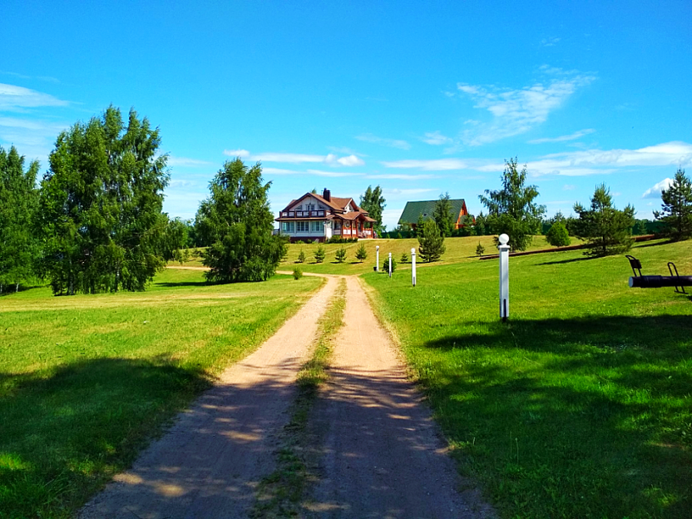
Спасибо за внимание!
Автор работы:
студентка 4 курса Звездкина Ксения Сергеевна
Руководитель работы:
К.э.н., доцент Исмаилова Аида Замировна

